Slide 1

矿物质&维生素的需要
主讲人：21婴幼儿四班石帅博

Slide 2

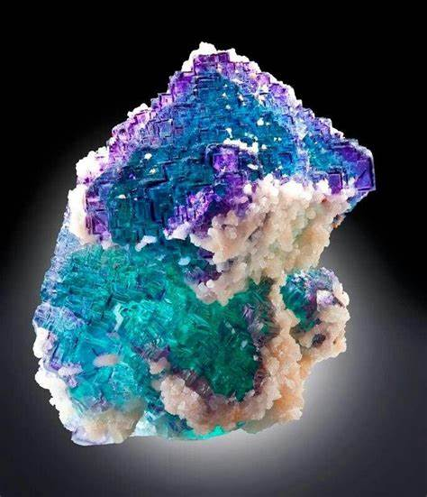
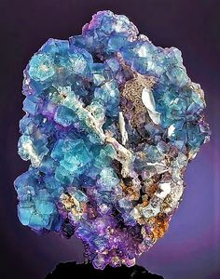
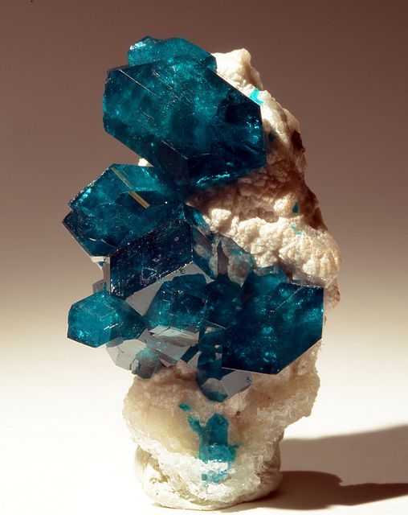
一、矿物质的组成和分类
1. 矿物质的组成：矿物质是人体中的无机盐
  人体含有60多种元素中，维持机体正常功能所需的元素约有20种，其中碳、氢、氧、氮、磷、硫、钠、钾、钙约占人体的99.95%
    除碳、氢、氧、氮主要以有机物形式存在外，其余元素均为无机矿物质。

Slide 3
(二). 矿物质的分类
某电视购物频道曾有以下一则广告：
本产品含有富含铁、锌、钙等微量元素，可助力您的宝宝健康成长！

Slide 4
(二). 矿物质的分类
根据无机盐在人体内含量的多少，可分为两类。
1.常量元素：
人体含量占体重万分之一以上的元素称为常量元素。
主要有：钙、磷、钾、钠、硫、氯、镁。
2.微量元素：
人体含量占体重万分之一以下的元素称为微量元素。

Slide 5
(二). 矿物质的分类
缺乏锰：(1)抑制骨骼的合成，时间长了就会造成软骨发育不良，骨化缓慢，长骨短，骨关节畸形，骨空增加，骨质硬度有所下降，韧性降低，骨质疏松，易于骨折。 严重缺乏还会影响骨骼内磷酸酶活性，导致生长发育停滞。 (2)减慢细胞的代谢，加速人的衰老。 (3)引起神经衰弱综合症，影响智力发育。
必须微量元素：
1.人体必须的微量元素
包括铁、碘、锌、硒、铜、钼、铬、钻8种
2.人体可能必须的微量元素
包括锰、硅、镍、硼、钒5种
3.具有潜在毒性，但低剂量对人体可能必须功能的微量元素。
包括氟、铅、镐、汞、砷、铝、锂、锡等。

Slide 6
二、矿物质的生理功能
不同的矿物质具有不同的生理功能。
如钙、镁、磷等是构成牙齿的重要成分
磷和硫是构成体内某些蛋白质的重要成分，
合成血红蛋白需要铁的参与。
矿物质参与渗透压维持：
渗透压指溶解在体液里的离子对水的吸引力。矿物质能维持体内的渗透压，保持pH值在 7.35一7.45之间。此外，硫、钠等酸性离子和钙、镁等碱性离子能够调节人体内的酸腐平衡。氯离子对唾液淀粉酶有激活作用，盐酸对胃蛋白酶有激活作用。锌是构成胰岛素的重要成分，铁是构成血红蛋白的成分。钙、钾等离子对心脏和神经中枢的兴奋性有一定的调节作用。

Slide 7
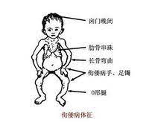
三、学前儿童易缺乏的矿物质
1. 钙
为什么缺钙腿会抽筋。
2.铁
动物肝脏和血液、红色肉类（牛肉、猪肉、羊肉）、鱼虾贝类中的铁含量最丰富，而且是吸收率高的血红素铁，是最重要、最好的铁来源。 大豆、黑木耳、芝麻酱、干果中含铁量也较为丰富，但是其中的铁是吸收率较低的非血红素铁。
红糖水补铁？
红糖中的铁含量为2.2mg/100g，含量并不高，而且属于非血红素铁
低血钙时由于神经肌肉的兴奋性增高，可引起肌肉痉挛，手足抽搐。同时低血钙或大量钙离子进入细胞，严重干扰了神经细胞的正常功能，使其兴奋性增高，容易在微弱刺激下发生放电，从而出现抽搐。

Slide 8
三、学前儿童易缺乏的矿物质
3. 锌
维持人体正常食欲
缺锌会导致味觉下降，出现厌食、偏食甚至异食、肠道菌群失衡。
增强人体免疫力
锌元素是免疫器官胸腺发育的营养素，只有锌量充足，才能有效保证胸腺发育，正常分化T淋巴细胞，促进细胞免疫功能。
影响维生素A的代谢和正常视觉
锌在临床上表现为对眼睛有益，就是因为锌有促进维生素A吸收的作用。维生素A的吸收离不开锌。维生素A平时储存在肝脏中，当人体需要时，将维生素A输送到血液中，这个过程是靠锌来完成“动员”工作的。

Slide 9
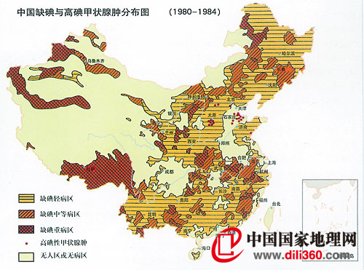

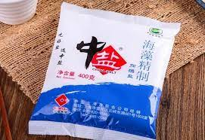
4. 碘

Slide 10

维生素的需要
一、维生素的分类
（一）、脂溶性维生素
  维生素A、D、E、K
  较稳定，但是容易氧化。
（二）、水溶性维生素
  B族维生素、维生素C等。
  一般人体内无法储存。

Slide 11
学前儿童易缺乏的维生素
维生素A （又称视黄醇）
  视黄醇——>视黄醛——>视黄酸
  摄入来源：深绿色或黄红色的蔬菜水果，动物肝脏，鱼肝油，乳类，禽蛋类。

Slide 12
学前儿童易缺乏的维生素
维生素D
  类固醇化合物，具有抗佝偻病功效。
  补充方式：
  晒太阳，食用鱼肝，鱼油，鸡蛋乳类，黄油，咸水鱼等。

Slide 13
学前儿童易缺乏的维生素
维生素B1
  硫胺素，抗脚气病因子，抗神经炎因子。
  补充方式：
  晒太阳，食用鱼肝，鱼油，鸡蛋乳类，黄油，咸水鱼等。

Slide 14
学前儿童易缺乏的维生素
维生素B2
  核黄素 ，维持正常视觉，促进生长发育。
  补充方式：
  晒太阳，食用鱼肝，鱼油，鸡蛋乳类，黄油，咸水鱼等。

